Slide 1
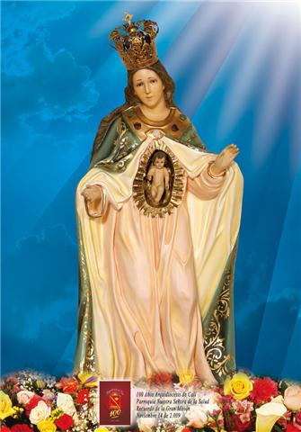
PARROQUIA
NUESTRA SEÑORA DE LA SALUD

Slide 2
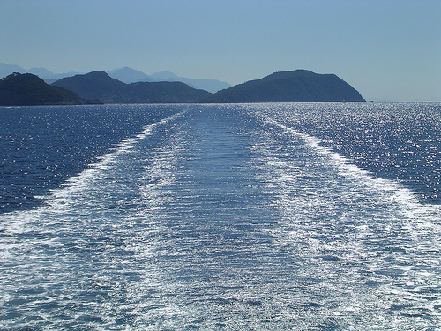

En un momento de silencio pide la presencia del Espíritu Santo para este momento eucarístico.
Los invito a empezar en silencio nuestra Eucaristía Dominical apaga tu celular o cualquier otro distractor.
Y te invito a que contemples este bello paisaje que te ayudará a prepararte para vivir la Eucaristía Dominical.

Slide 3
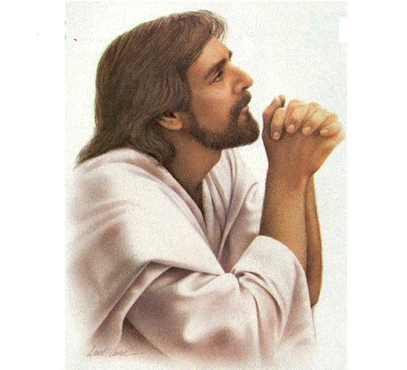
Hoy perdóname, hoy por siempre,
Sin mirar la mentira, lo vacio de nuestras vidas
Nuestra falta de amor y caridad,
Hoy perdóname, hoy por siempre,
Aun sabiendo que he caído, que de ti siempre había huido.
Hoy regreso arrepentido vuelvo a ti, vuelvo a ti, vuelvo a ti.

Slide 4
Gloria a Dios en el cielo y en la tierra paz a los hombres que ama el Señor
Por tu inmensa gloria te alabamos te bendecimos te adoramos, te glorificamos, te damos gracias Señor.
Señor Dios rey celestial
Dios padre todo poderoso
Señor hijo único Jesucristo
Señor Dios cordero de Dios hijo del padre

Slide 5
Tu que quitas el pecado del mundo
Ten piedad de nosotros.
Tu que quitas el pecado del mundo
Atiende nuestras suplicas
Tu que estas sentado a la derecha del padre
Ten piedad de nosotros.
Porque solo tu eres santo
Solo tu Señor
Solo tu altísimo Jesucristo con el espíritu santo
En la gloria de Dios Padre.

Slide 6
Lectura Del libro de la Sabiduría
(7,7-11)
En comparación dela sabiduría, tuve en nada la riqueza

Slide 7
Al Salmo respondemos todos:
Sácianos de tu misericordia, Señor.
Y toda nuestra alegría será alegría.

Slide 8
Lectura De la Carta de los Hebreos (4,12-13)
La palabra de Dios juzga los deseos e intenciones del corazón.

Slide 9
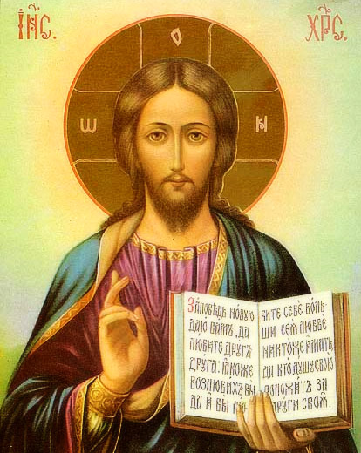
/Aleluya al Señor, aleluya/
Oh Señor que los pueblos te celebren.
Que los pueblos te aclamen todos juntos.
/Aleluya al Señor, aleluya/

Slide 10
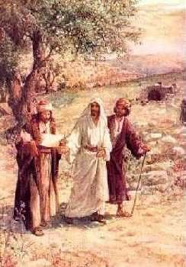
Lectura del Santo Evangelio según san Marcos (10,17-30)
Vende lo que tienes y sígueme.

Slide 11
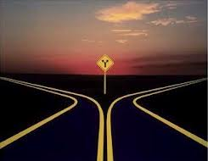

EVANGELIO:
Mc. 10, 17-30
«No hay nadie bueno sino sólo Dios»

Slide 12
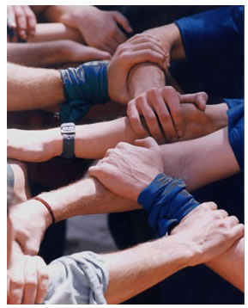
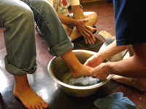
Pongámonos de pie y escuchemos el evangelio en actitud de apertura de nuestro corazón
Marcos 10, 17-30
28 Tiempo Ordinario –B-
11 octubre 2009

Slide 13
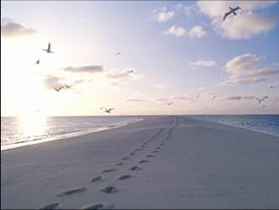


Los discípulos se sorprendieron mucho al oir lo que Jesús dijo y comentaban entre ellos:
Amigos. Es muy difícil entrar en el reino de Dios. Es más fácil que un camello pase por el ojo de una aguja, que una persona rica entre en el reino de Dios
Para los seres humanos eso es imposible pero no para Dios. Y ustedes que lo han dejado todo tendrán un premio.
¿Por qué dices que soy bueno? Solo Dios es bueno. Tú conoces bien los mandamientos, no mates, no seas infiel en tu matrimonio, no robes, no mientas, no hagas daño a nadie, cuida a tu padre y a tu madre.
Sólo te falta hacer una cosa. Ve y vende todo lo que tienes y reparte ese dinero entre los pobres. Así, Dios te dará un gran premio en el cielo. Después de eso ven y conviértete en uno de mis seguidores.
Mientras Jesús iba de camino, un hombre llegó corriendo, se arrodilló delante de Él y le dijo:
Al oír esto el hombre se puso muy triste y se fue desanimado porque era muy rico. Jesús miró a su alrededor y dijo a sus discípulos:
Maestro, todos esos mandamientos los he obedecido desde que era niño.
Maestro bueno, dime, ¿qué debo hacer para tener vida eterna?
Entonces: ¿Quién podrá salvarse?

Slide 14
EVANGELIO DE JESUCRISTO
SEGUN SAN JUAN
R/. Gloria a Ti, Señor.
El joven rico
(Mt. 19,16-30; Lc. 18,18-30)
¹⁷Cuando se puso en camino, llegó uno corriendo, se arrodilló ante él y le preguntó:
–Maestro bueno, ¿qué debo hacer para heredar vida eterna?

Slide 15
¹⁸ Jesús le respondió:
–¿Por qué me llamas bueno? Nadie es bueno fuera de Dios.
¹⁹Conoces los mandamientos: no matarás, no cometerás adulterio, no robarás, no jurarás en falso, no defraudarás; honra a tu padre y a tu madre.
²⁰ Él le contestó:
–Maestro, todo eso lo he cumplido desde la adolescencia.
²¹ Jesús lo miró con cariño y le dijo:

Slide 16
–Una cosa te falta: ve, vende cuanto tienes y dáselo a los pobres y tendrás un tesoro en el cielo; después sígueme.
²² Ante estas palabras, se llenó de pena y se marchó triste; porque era muy rico.
²³ Jesús mirando alrededor dijo a sus discípulos:
–Difícilmente entrarán en el reino de Dios los que tienen riquezas.
²⁴ Los discípulos se asombraron de lo que decía. Pero Jesús insistió:

Slide 17
–¡Qué difícil es entrar en el reino de Dios! ²⁵ Es más fácil para un camello pasar por el ojo de una aguja que para un rico entrar en el reino de Dios.
²⁶ Ellos llenos de asombro y temor se decían:
–Entonces, ¿quién puede salvarse?
²⁷ Jesús los quedó mirando y les dijo:
–Para los hombres es imposible, pero no para Dios; porque para Dios todo es posible.
²⁸ Pedro entonces le dijo:
–Mira, nosotros hemos dejado todo y te hemos seguido.

Slide 18
²⁹ Jesús le contestó:
– Todo el que deje casa o hermanos o hermanas o madre o padre o hijos o campos por mí y por la Buena Noticia ³⁰ ha de recibir en esta vida cien veces más en casas y hermanos y hermanas y madres e hijos y campos, en medio de las persecuciones, y en el mundo futuro la vida eterna.
Palabra del Señor.
R/. Gloria a Ti, Señor Jesús.

Slide 19
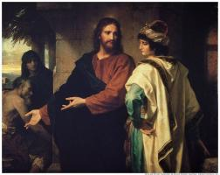
MIS RELACIÓN CON DIOS Y EL PROJIMO VS APEGOS (¿QUÉ IMPIDE SALVARME?)
MAESTRO BUENO
Una persona se acerca y pregunta: «Maestro bueno, ¿Qué debo hacer para tener en herencia vida eterna?» Jesús responde bruscamente: «¿Por qué me llamas bueno? Nadie es bueno fuera de Dios».

Slide 20
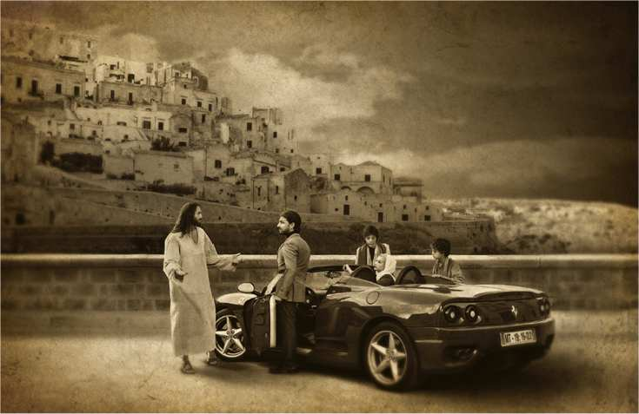
2. ¿QUÉ TE HACE FALTA?
No condena al joven, no lo critica, sino que trata de ayudarlo a dar un paso adelante en la vida. La riqueza puede ser un impedimento para seguir a Jesús y entrar en el Reino de Dios, no porque sea mala, sino porque puede falsificar la relación con Dios y con los hermanos…

Slide 21
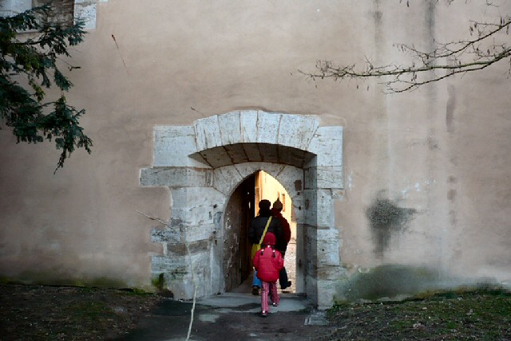
3. EL CAMELLO Y EL OJO DE LA AGUJA
(Puerta que impedía el paso de los camellos)
Después que el joven se aleja, Jesús comenta su decisión. ¡Cómo es difícil para un rico entrar en el Reino de Dios! no se pueden tomar literalmente.

Slide 22
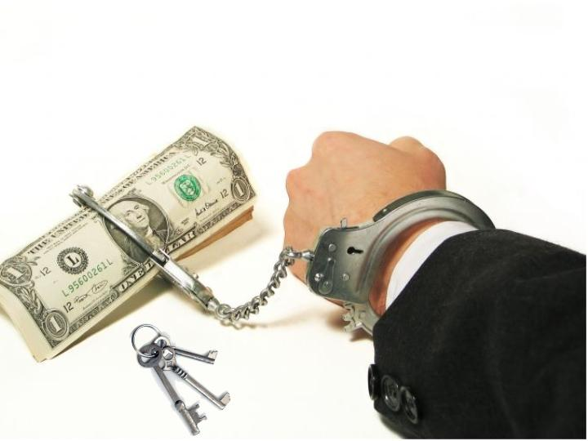
PARA MEDITAR…
Una gran fortuna es una gran esclavitud (Séneca).

Slide 23
Algunas preguntas
para meditar durante la semana
¿Cómo entender la comparación de la aguja y el camello? Cuando tengo que elegir, ¿elijo generalmente los verdaderos valores?
¿Sé aceptar la vida como es: con sus limitaciones, sus vacíos, sus ignorancias? ¿Caigo en la cuenta de lo frágil que soy?
En mi comunidad hay fallos, debilidades, pecados. ¿Sabemos acudir a Dios para que todo lo cubra con el manto de su misericordia?
¿Sé poner cordura, sensatez en tantas personas que yo conozco y que arrastran una vida vacía, frustrada, sin horizonte?

Slide 24
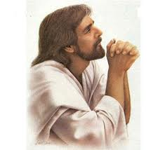
Oremos…
«Vemos un árbol, cuanto más cargado de fruto se halla, más inclina hacia el suelo sus ramas, cuanto mayor sea el número de nuestras buenas obras, más reconocemos a Dios en nosotros, pobres instrumentos suyos». (Santo Cura de Ars)

Slide 25
Esta es nuestra fe.
Esta es la fe de la Iglesia, que nos gloriamos de profesar en Cristo Jesús, nuestro Señor.

Slide 26
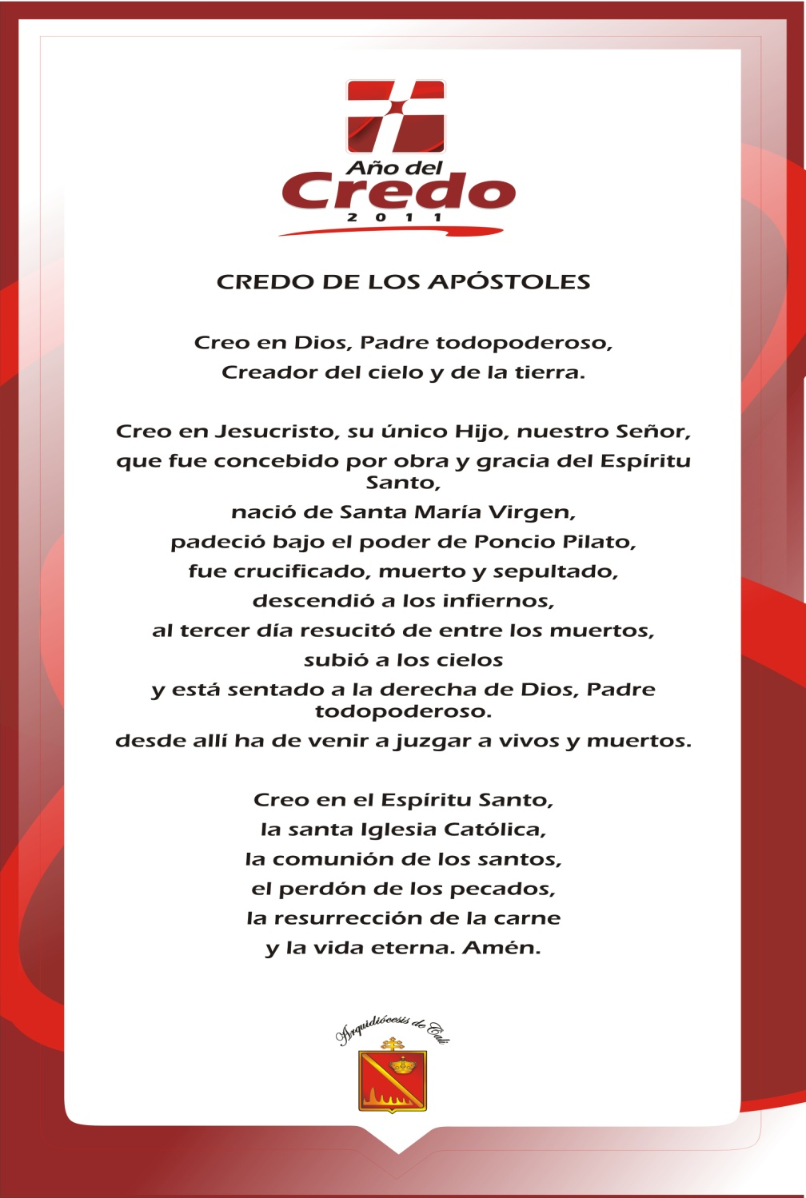

Slide 27
Credo de Nicea [1/2]
Creo en un solo Dios, padre todopoderoso, creador del cielo y de la tierra, de todo lo visible y lo invisible. Creo en un solo Señor Jesucristo, hijo único de Dios nacido del padre antes de todos los siglos: Dios de Dios, luz de luz, Dios verdadero de Dios verdadero, engendrado no creado, de la misma naturaleza del Padre, por quien todo fue hecho: que por nosotros, los hombres y por nuestra salvación bajo del cielo, y por obra del espíritu Santo se encarno en María, la virgen y se hizo hombre; por nuestra causa fue crucificado en tiempos de Poncio Piloto

Slide 28
padeció y fue sepultado, y resucito al tercer día, según las Escrituras, y subió al cielo, y sentado a la derecha del Padre; y de nuevo vendrá con gloria para juzgar a vivos y a muertos, y su reino no tendrá fin. Creo en el Espíritu Santo, Señor y dador de vida, que procede del Padre y del Hijo, que con le Padre y el Hijo, recibe una misma adoración y gloria, y que hablo por los profetas. Creo en la iglesia, que es una, santa, católica y apostólica. Confieso que hay un solo bautismo para el perdón de los pecados. Espero la resurrección de los muertos y la vida del mundo futuro.

Slide 29
TODOS:
Concédenos, Señor, tu sabiduría y tu gracia.

Slide 30
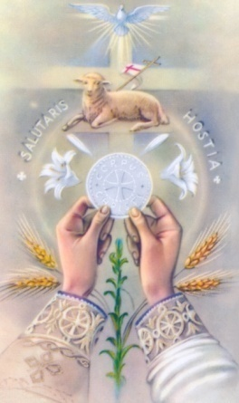
OFERTORIO
En este mundo que Cristo nos da, hacemos la ofrenda del pan, el pan de nuestro trabajo sin fin y el vino de nuestro cantar.
Traigo ante ti, nuestra justa inquietud: amar, la justicia y la paz.
Saber que vendrás, saber que estarás partiendo a los pobres tu pan (Bis)

Slide 31
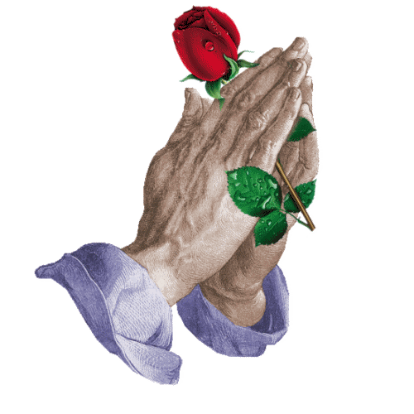
Santo
Santo, santo, santo es el Señor.
hosanna en las alturas
Bendito el que vienes, en el nombre del señor.
En unión del coro de los ángeles en el cielo, te alaba el coro de tu iglesia en la tierra.
Hosanna en las alturas
Bendito el que viene, en el nombre del señor.

Slide 32

LLEGAMOS AL MOMENTO MÁS IMPORTANTE DE LA EUCARISTÍA
NOS PONEMOS DE RODILLAS

Slide 33
CORDERO
Cordero de Dios, que quitas el pecado del mundo,
Ten piedad Señor ten piedad .
Cordero de Dios, que quitas el pecado del mundo, ten piedad Señor y
Dadnos la paz

Slide 34
Cristo te necesita, para amar, para amar, Cristo te necesita para amar. (bis) no te importe la raza ni el color de la piel, ama a todos como hermanos y haz el bien (bis).
Al que sufre y al triste, dale amor, dale amor, al humilde y al pobre dale amor (bis)
Al que vive a tu lado dale amor, dale amor y al que viene de lejos dale amor (bis)
Al que habla otra lengua dale amor dale amor, y al que piensa distinto dale amor (bis).
Al amigo de siempre dale amor, dale amor, y al que no te saluda dale amor (bis)

Slide 35


Slide 36
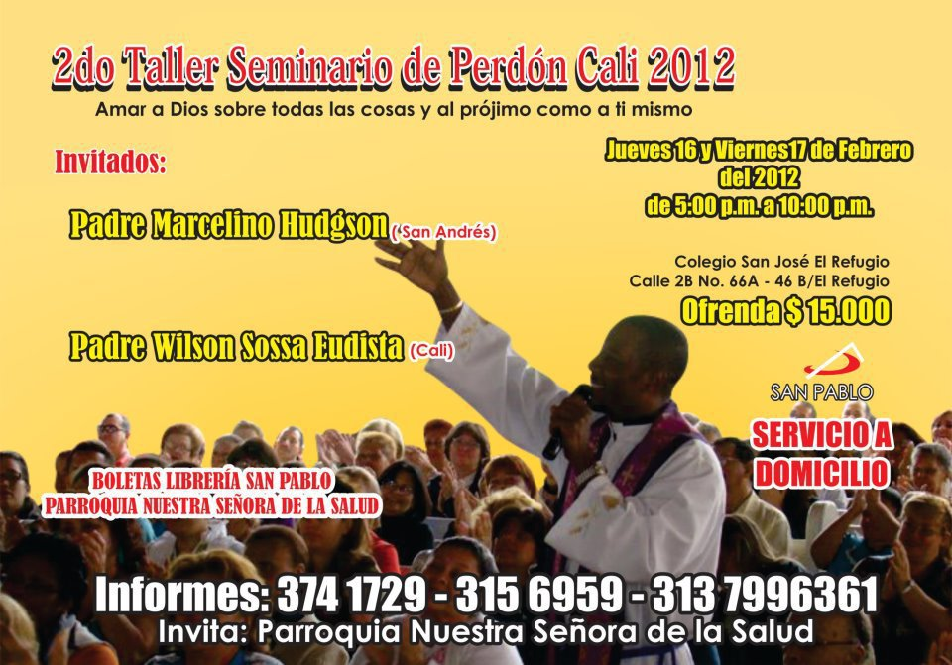
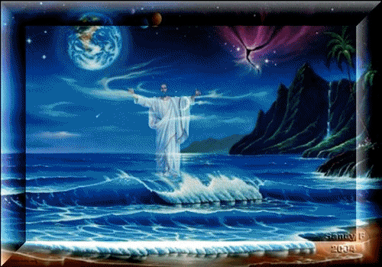
ALABANZA OCTUBRE 2012
HORA Y FECHA | ACTIVIDAD TEMATICA LUGAR | PREDICADORES Y MINISTERIOS INVITADOS
7:00 P.m. – 10 Octubre | CRISIS DE FE VS PODER DE LA ALABANZA | Wilson Sossa. Ministerios de música
7:00 P.m. 17 Octubre | EL BAUTISMO EN SAN JUAN EUDES | Wilson Sossa. Ministerios de música
7:00 P.m. 24 octubre | EUCARSITÍA MENSUAL – SANACIÓN Y RENOVACIÓN DEL BAUTISMO. (Parroquia) | Wilson Sossa. Ministerio de música
7: 00 p.m. 31 de octubre | ¿Por qué le pasan cosas malas a la gente buena? | Iván Gutiérrez – Wilson Sossa

Slide 37
GRUPOS PARROQUIALES:
Misa por TV: 24 de Octubre 2012
Hora: 4:50
Alabanza: Miércoles 7:00 p.m.
¡TE ESPERAMOS!

Slide 38


Slide 39

INVITACIÓN
  Queridos amigas y amigos
Se va acercando nuestro V Encuentro Nacional de Jóvenes 2.012, en la cual debemos seguir con la vitalidad y volver hacernos sentir con toda la fuerza de nuestra juventud.
Desde ya se pueden inscribir al correo electrónico conaced_cali@yahoo.es o al tel: 3225000, cel: 3174279739. Es importante que nos hagan llegar por este medio el formulario completamente diligenciado.
Les recordamos que el costo del congreso por los dos días es de $ 50.000, para los que vienen de otra ciudad y necesitan hospedaje el costo es de $ 80.000.
La próxima semana se les estará haciendo llegar las guías preparatorias de trabajo.
Contamos con la participación de todos Ustedes

